Slide 1
Szoftvertesztelés
Szoftvertesztelés alapjai

Slide 2
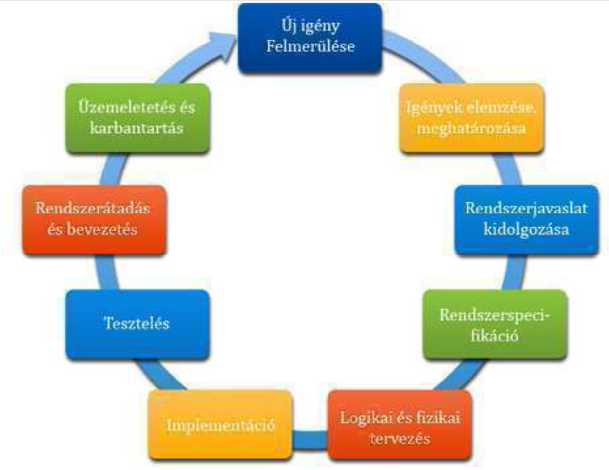
Szoftver életciklusa
A felhasználókban új igény merül fel.
Az igények, követelmények elemzése, meghatározása: követelmény specifikáció; funkcionális specifikáció, rendszerspecifikáció.
Logikai és fizikai tervezés
Implementáció
Tesztelés
Átadás
Üzemeltetés, karbantartás. (Program használatának tanítása)

Slide 3
A tesztelés célja
Hibák feltárása
Igényeknek megfelelés vizsgálata
Optimalizálás
Elkészült modul hatása más modulokra
Biztonsági rések feltárása
Felhasználó barátság vizsgálata
Akadálymentesítés
Helyes működés igazolása
…

Slide 4
Tesztelési szintek
Unit test/ Egység
Egy osztály / modul tesztje
Fejlesztő végzi
Integration Level Testing / Integráció
Szoftver egyes moduljai hatása a többire
Fejlesztő és tesztelő végzi
System Level Testing / Rendszer
A teljes rendszer tesztje
Tesztelő feladata
User acceptance testing / Átvételi teszt
Ügyfél a fő tesztelő

Slide 5
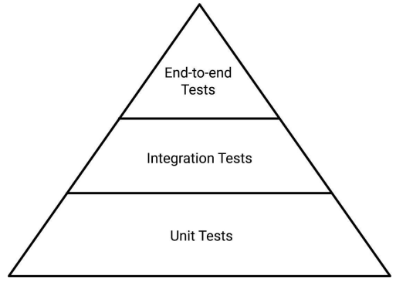
Tesztpiramis
Lefutatott tesztek száma
Költség
Idő

Slide 6
Kérdések
Mely teszt szintek automatikusak és melyek manuális tesztek?
Egység
Integrációs
Rendszer
Átvételi
Ha a rendszertesztek úgyis átfogják a teljes funkcionalitást, miért nem tesztelünk csak rendszer szinten?
Drága karbantartani
Lassú
Későn derül ki a hiba
Nehezebb megtalálni a problémát
Ugyan azt néha többször feleslegesen teszteljük
Notes:
Unit – csak automata
Integrációs - mindkettő lehet (alacsony - inkább automata, magas – vegyes)
System – vegyes
Acceptance - manuális

Slide 7
Dobozmódszer
Feketedoboz módszer
Specifikáció alapú
Nem ismerjük a szoftver belső felépítését
Program végig tesztelése különböző bemenetekre
Fehérdoboz módszer
Forráskód alapú
Struktúra teljes lefedése
Elágazások minden ágába belépés
Egységtesztek.

Slide 8
Köszönöm a figyelmet

